Slide 1
智慧手機程式設計-W07
講師：楊熲煜 Malo

Slide 2
W07的主題
Clock元件
Timer元件
Player元件

Slide 3
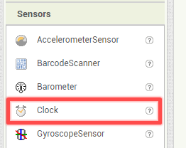
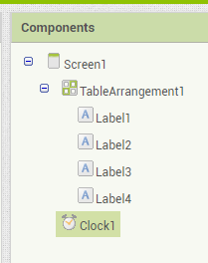
Clock元件
屬性：
TimerAlwaysFires: 程式不在螢幕前端，仍繼續觸發
TimerEnabled: 是否啟用
TimerInterval: 多久觸發
事件、方法
Timer
SystemTime

Slide 4
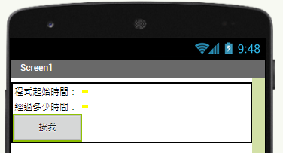
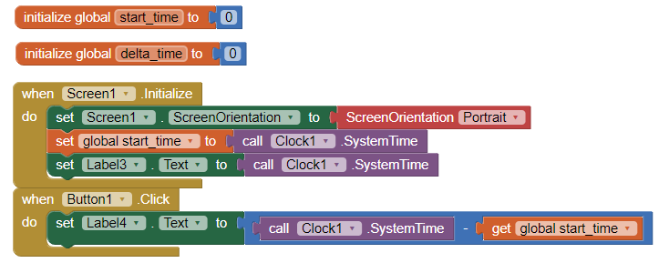
Demo1: 計算經過時間
計算程式經過時間
程式的SystemTime會是以ms為單位

Slide 5
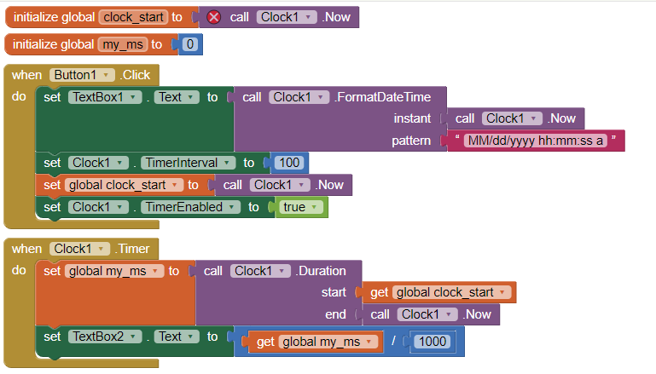
Demo2: 計算經過時間(Timer)
利用Clock的Timer功能
每100ms更新一次經過的時間

Slide 6

練習題: 設計一個碼表
利用前面教的範例設計一個碼表
需要有「開始計時」、「重置」鈕

Slide 7
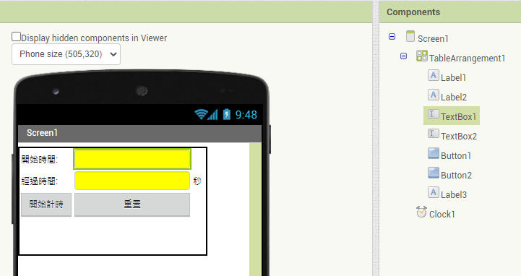
練習題的解答

Slide 8
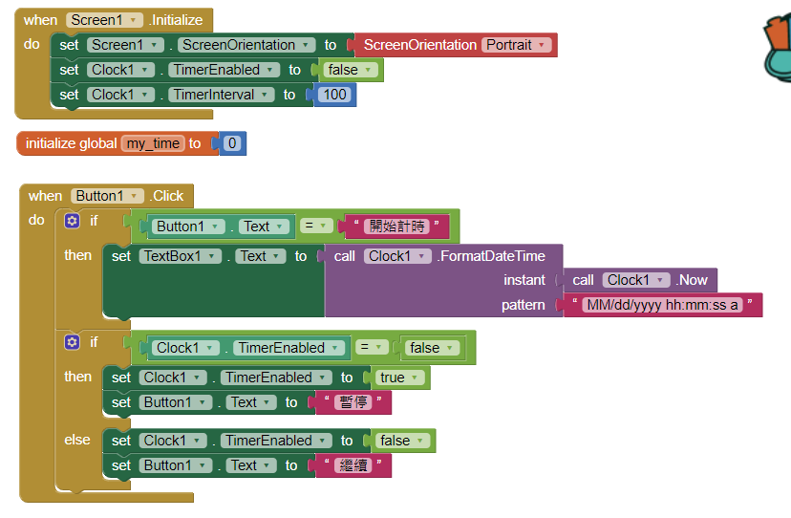
練習題的解答

Slide 9
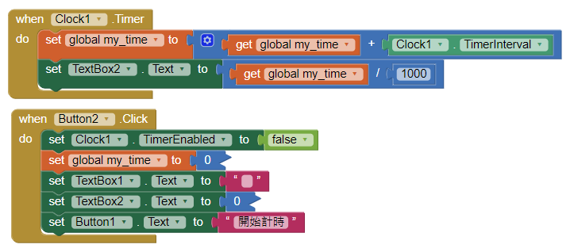
練習題的解答

